Slide 1


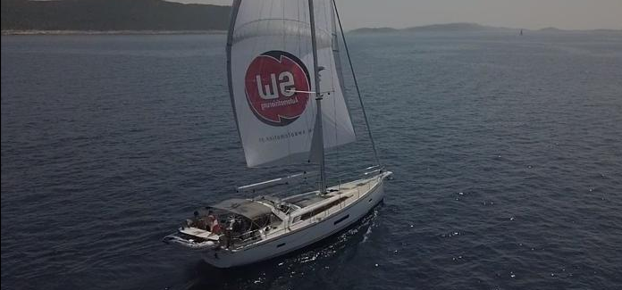
Diplomarbeit 2021/22
Abteilung für Maschinenbau
Maschinen und Anlagentechnik
5AHMBT
2.Meilenstein
Berechnung
Konrad J. / Schauer A.

Slide 2
Danke für die Aufmerksamkeit
Konrad J. / Schauer A.

